Slide 1
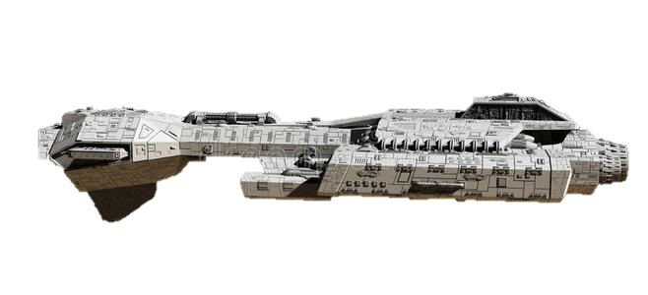
护盾模块
右舷护盾
右舷护盾
右舷护盾
右舷护盾
4000
4000
4000
4000
左舷
400
后方
400
右弦
400
前方
400
10
护盾最大值
4000
护盾最大值
4000
护盾最大值
4000
护盾最大值
4000
可分配
整体减伤
40%
4
整体减伤
40%
4
整体减伤
40%
4
整体减伤
40%
减伤率
50%
减伤率
50%
减伤率
50%
减伤率
50%
4
10
能源消耗

Slide 2

护盾模块
总览
右舷护盾
右舷护盾
右舷护盾
右舷护盾
左舷护盾
护盾模块
护盾展开
能源分配
护盾上限
5000
5
减伤
50%
4
五层护盾
四层护盾
三层护盾
二层护盾
一层护盾
减伤几率
50%
70%
70%
70%
15%
15%
15%
15%
15%
4
最大展开
2
3
55%
55%
55%
55%
55%
最大模块
3
2
能耗
400
70%
70%
70%
1
10%
剩余：4

Slide 3
护盾模块
护盾信息
类型
探索舰
70%
级别
纳迦法级
规模
小型
右舷护盾
模块花费
50
能耗
400

